Slide 1

Management Information Base
นางสาว ฉัตรมณี แสนทวีสุข
นาย ณัฐวัฒน์ อุดมรัตนะชัย
อาจารย์ ธวัชชัย สุทธิทศธรรม อาจารย์ที่ปรีกษา

Slide 2

ความต้องการในการทำ Network management
- ควบคุมระบบ Network ให้มีประสิทธิภาพ
    - เพื่อควบคุมความซับซ้อนของ network จำนวนมาก
    - เป็นการเพิ่มบริการในการใช้ข้อมูล
    - มีการใช้ข้อมูล ที่แตกต่างกันดังนั้นจึงต้องมีการจัดระดับ
    ของการนำเสนอ

Slide 3

จุดประสงค์ในการบริหารระบบ
Fault Management
Accounting Management
Fault Management
Accounting Management
Configuration
and
Name Management
Configuration and Name Management
Security Management
Performance
Management
Performance Management
Security Management

Slide 4


Management Information Base
MIB (มิบ)
ฐานข้อมูล ที่เป็นตัวเก็บข้อมูลเกี่ยวกับอุปกรณ์ต่างๆ
ในการบริหารระบบ โดยใชั protocal แบบ TCP/IP

Slide 5
ประโยชน์
- ข้อมูลจาก MIB สามารถที่จะตรวจสอบหรือ
ดูสถานะต่างๆ ของอุปกรณ์ได้
- จะทำการควบคุมการทำงานของอุปกรณ์
โดยทำการแก้ไขข้อมูลภายใน MIB ได้

Slide 6
ใครเป็นผู้ใช้งาน
โดยมี Agent เป็นผู้ดึงข้อมูลใน MIB ส่งให้ เครื่องที่
ใช้ในการบริหารระบบเครือข่าย ไปใช้งานต่อไป

Slide 7
โครงสร้างของ MIB (MIB Structure)
org(2)
dod(6)
internet(1)
directory(1)
mgmt(2)
private(4)

Slide 8
การอ้างถึง
    - การอ้างถึงแบบ TEXT
    การอ้างถึงแบบ ตัวเลข

Slide 9
การอ้างถึงแบบ TEXT
iso(1)
เริ่มจากใส่จุดนำหน้า node เพื่อระบุ
เส้นทางที่ต้องการ
.iso.org.dod.inter
org(2)
dod(6)
inter(1)

Slide 10
การอ้างถึงแบบ ค่าตัวเลข
iso(1)
คล้ายกับ การอ้างแบบ TEXT
แต่เปลี่ยนเป็นค่าตัวเลข
.1.2.6.1
org(2)
dod(6)
inter(1)

Slide 11
ภาษา ASN. 1 (Abstract Syntax Notation One )
ตัวอย่าง การสร้าง node เราสามารถจะใช้คำสั่ง
dod OBJECT IDENTIFIER ::={iso org(3) 6}
iso(1)
org(2)
dod(6)

Slide 12
ตัวอย่างตาราง
TcpConnState
TcpConn
TcpConnLoca
TcpConnRem
TcpConnRemP
Local
lPort
Address
ort
Address
(1.3.6.1.2.1.6.
(1.3.6.1.2.1.6.
(1.3.6.1.2.1.6.
(1.3.6.1.2.1.6.
(1.3.6.1.2.1.6.1
13.1.1)
13.1.2)
13.1.3)
13.1.4)
3.1.5)
5
10.0.0.99
12
9.1.2.3
15
2
0.0.0.0
99
0
0
3
10.0.0.99
14
89.1.1.42
84

Slide 13
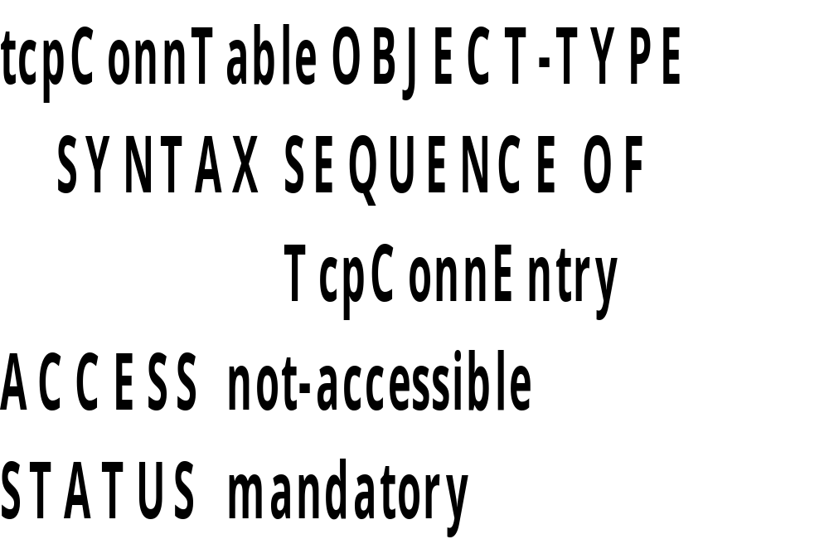
การกำหนดข้อมูลใน table

Slide 14
การกำหนดชื่อใน table
tcpConnEntry::=SEQUENCE{tcpConnState INTEGER,
tcpConnLocalAddress IpAddress,
tcpConnLocalPort INTEGER(0..65535),
tcpConnRemAddress IpAddress,
tcpConnRemPort INTEGER(0..65535)}

Slide 15
การกำหนดชื่อใน index
INDEX {tcpConnLocalAddress,
tcpConnLocalPort,
tcpConnRemAddress,
tcpConnRemPort}

Slide 16

MIB STANDARD
System
IP
EGP
Interface
ICMP
Transmission
IfExtension
TCP
AT
UDP

Slide 17
MIB STANDARD
System
โดยข้อมูลจะเกี่ยวกับ Config ต่างๆ ของอุปกรณ์
  SysObjectID
  SysUptime
  SysService
Interface
โดยข้อมูลจะเกี่ยวกับ interface ต่างๆ ของอุปกรณ์
Address Transmission
ข้อมูลในการแปลงเนทเวอร์คเลเยอร์แอดเดรส
SNMP
ข้อมูลที่เกี่ยวกับเอสเอ็นเอ็มพีโปรโตคอล
System
IP
EGP
Interface
ICMP
Transmission
IfExtension
TCP
SNMP
AT
UDP

Slide 18
Private MIB
เป็น MIB ที่ผู้ผลิตแต่ละรายเป็นผู้กำหนดขึ้นมา
โดยเป็นข้อมูลเฉพาะของแต่ผู้ผลิต โดยการอ้างถึงจะอยู่
ภายใต้ NODE private.enterprise

Slide 19
MIB II
มีการเพิ่ม Object ในการทำ fault และ Configuration management
เรื่องของระบบความปลอดภัยในการทำ Control operations
การแสดงถึงการใช้และความต้องการในการใช้ Utility
สามารถกำหนดจำนวนของ Object ได้เพิ่มขี้น
ยกเลิกการใช้ Variable ที่มีความซ้ำซ้อน

Slide 20
End.

